Slide 1
Εργαστηριο με κεντρα αριστειας ερευνασ και καινοτομιασ
Διευθυνση δημοσιων συμβασεων
Γενικο λογιστηριο της δημοκρατιασ

Slide 2
δημοσιεσ συμβασεισ
Τί είναι?
Ποιους αφορά?
Γιατί υπάρχουν?
Πότε χρησιμοποιούνται?

Slide 3
Ιδιωτικοσ Vs δημοσιοσ τομεασ
Πηγή κεφαλαίων
Ιδιοκτησία των αποτελεσμάτων
Αποδέκτες των ελεγκτικών αναφορών
Δημιουργούν την ανάγκη για εγκαθίδρυση κανόνων

Slide 4
«Οι αναθέτουσες αρχές (ΑΑ) αντιμετωπίζουν τους οικονομικούς φορείς (ΟΦ) ισότιμα και χωρίς διακρίσεις και ενεργούν με διαφάνεια»
Βασικές Αρχές Δημοσίων Συμβάσεων
Διαφάνεια (δημοσιεύσεις προκηρύξεων, ενημέρωση για το σκεπτικό αποφάσεων)
Ίση μεταχείριση( καμιά προτίμηση σε ΟΦ, ίδια αντιμετώπιση, ίδια πληροφόρηση την ίδια στιγμή σε όλους τους ΟΦ, )
Αποφυγή διακρίσεων (καμιά διάκριση όσον αφορά φυλή ή εθνικότητα κλπ)
Αναλογικότητα (απαιτήσεις ανάλογα με το ύψος και αντικείμενο της σύμβασης)
Ανάπτυξη ανταγωνισμού (επιλογή καλύτερης λύσης μέσω ανάπτυξης υγιούς ανταγωνισμού)
Αμοιβαία αναγνώριση (προσόντα που αποκτιούνται σε μια χώρα αναγνωρίζονται και σε άλλη)
Ιδιαίτερης σημασίας στις Δημόσιες Συμβάσεις – εξάσκηση κρίσης από ΑΑ

Slide 5
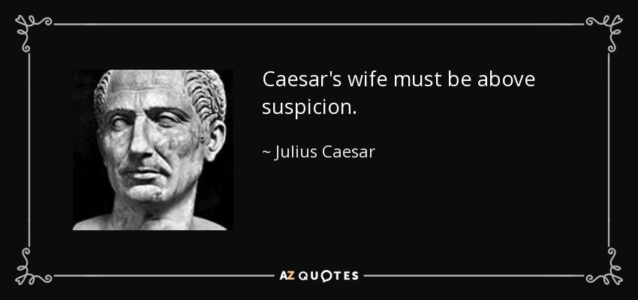
Ληψη αποφασεων με βαση τις αρχεσ
«Η γυναίκα του Καίσαρα, δεν αρκεί να είναι τίμια. Πρέπει και να φαίνεται τίμια»

Slide 6
Εργαλειοθηκη που παρεχεται απο ααδσ
Νομικό Πλαίσιο
Νόμοι
Καθοδήγηση
Οδηγός Βέλτιστων Πρακτικών
Ηλεκτρονικά Εργαλεία
Σύστημα eProcurement
Διαπροσωπικές Επαφές
Εκπαιδευτικά Σεμινάρια
Κανονισμοί
Εγκύκλιοι
Ενημερωτικά Δελτία
Πρότυπα Έγγραφα Διαγωνισμών
Συχνές Ερωτήσεις
Αυτοματοποιημένος Συντάκτης Εγγράφων
Επιλογέας Διαδικασιών
eCatalogues - FAs
eAgora
Γραφείο Υποστήριξης
Υποστήριξη e-mail
Συναντήσεις
Πυρήνες σε κάθε ΑΑ

Slide 7
Κριτήρια Ανάθεσης Σαφής αναφορά στα έγγραφα διαγωνισμού
Πλέον Συμφέρουσα από οικονομική άποψη προσφορά βάσει…
Τιμής
μόνο η τιμή
Πληρούνται προκαθορισμένες ελάχιστες απαιτήσεις
Βέλτιστης σχέσης τιμής-ποιότητας
Αξιολογούνται προκαθορισμένα κριτήρια Τεχνικά/ Λειτουργικά
Η στάθμιση δηλώνεται στα έγγραφα του διαγωνισμού
Κριτήριο ανάθεσης για Υπηρεσίες
Δύναται να προκαθοριστεί η τιμή εφόσον υπάρχει τρόπος κατάταξης/ ανάθεσης
Κόστους
συνολικό κόστος ζωής
Πληρούνται προκαθορισμένες ελάχιστες απαιτήσεις

Slide 8
Αλλαγεσ κατα την εκτελεση των συμβασεων
Είναι πολύ σημαντική η διατήρηση των αρχών της διαφάνειας και της ίσης μεταχείρισης καθ’ όλη τη διάρκεια ζωής της σύμβασης περιλαμβανομένης και της περιόδου εκτέλεσης
Συμπεριφορές κατά την εκτέλεση ανατροφοδοτούν την διαδικασία προσφορών για τους Οικονομικούς Φορείς
Κοινή πρακτική που εφαρμόζεται στη διαχείριση των αλλαγών είναι η επισκόπηση των αιτημάτων από διαφορετικά σώματα με εξελικτικά όρια δικαιοδοσίας.
Πρέπει να δίνεται ιδιαίτερη προσοχή καθώς η εκτέλεση των συμβάσεων είναι ένας τομέας πιο ευάλωτος σε παρατυπίες ή/και απάτη από την διαδικασία προσφοροδότησης καθεαυτήν καθώς είναι λιγότερο ρυθμισμένη, παρακολουθείται λιγότερο και ελέγχεται λιγότερο από τις διαδικασίες προσφορών
Ο Γενικός Ελεγκτής πραγματοποιεί δειγματοληπτικά ελέγχους απόδοσης

Slide 9
Κεντρα αριστειασ και δημοσιεσ συμβασεις
Θα πρέπει να δούμε:
Εμπορικός χαρακτήρας - Ιδιοκτησιακό καθεστώς – πηγές χρηματοδότησης – διορισμό συμβουλίων – αποκλειστικά δικαιώματα – ιδιοκτησία αποτελεσμάτων – αυτονομία πόρων
Κατηγοριοποίηση Δαπανών σε:
Έρευνα και καινοτομία για εμπορική εκμετάλλευση – εξαιρούνται
Γενικές δαπάνες και έξοδα – εμπίπτουν στη νομοθεσία
Μεικτής φύσεως δαπάνες – αναλόγως κρίσης
Εισήγηση όπως κατηγοριοποιηθούν οι προβλεπόμενες δαπάνες και να συμφωνηθεί με τα ελεγκτικά/εποπτικά όργανα η διαδικασία που θα ακολουθείται πριν καταβληθούν τα οποιαδήποτε κονδύλια
ΠΑΡΑΜΕΝΕΙ Η ΥΠΟΧΡΕΩΣΗ ΓΙΑ ΛΟΓΟΔΟΣΙΑ ΚΑΤΩ ΑΠΟ ΤΙΣ ΑΡΧΕΣ ΤΗΣ ΧΡΗΣΤΗΣ ΔΙΟΙΚΗΣΗΣ ΚΑΙ ΤΟΥ ΠΛΑΙΣΙΟΥ ΕΛΕΓΧΩΝ ΠΟΥ ΕΠΙΒΑΛΛΕΙ Η ΠΑΡΑΧΩΡΗΣΗ ΧΟΡΗΓΙΩΝ

Slide 10
Ευχαριστούμε για την προσοχή σας
22605050
ppd@treasury.gov.cy
Διεύθυνση Δημοσίων Συμβάσεων
Γενικό Λογιστήριο της Δημοκρατίας

